Slide 2
O que é o Thesa?
É uma ferramenta para desenvolvimento de dicionários, glossários, controle de autoridade de pessoas e instituições, tesauros e tesauros semânticos. Foi desenvolvido com fins acadêmicos para ensino, extensão e pesquisa dos alunos do curso de biblioteconomia da Universidade Federal do Rio Grande do Sul, mas está aberto para toda comunidade que queira desenvolver um vocabulário controlado.
O Thesa possibilita a construção é multitemático, pode desenvolver vários vocabulários, multiusuário, e ainda é multilíngue.
Os vocabulários desenvolvidos podem ser disponibilizados publicamente, ou em acesso restrito para um grupo de usuários.

Slide 3
O que é o Thesa?
O Thesa foi concebido e trabalha com os mais novos conceitos dentro da biblioteconomia, como a SKOS, RDF e Web Semântica.
Além de consultar no próprio site o Thesa possibilita exportação para diversos formatos, de forma a interoperar com outros sistemas.
A ideia do Thesa é a construção e o compartilhamento de múltiplos microtesauros, ou seja, vocabulários controlados a domínios bem específicos do conhecimento.

Slide 4
Quais os tipos de vocabulários pode inserir?
Tipos:
Dicionário
Glossário
Controle de autoridade de pessoas ou instituições
Tesauro
Tesauro Semântico

Slide 5
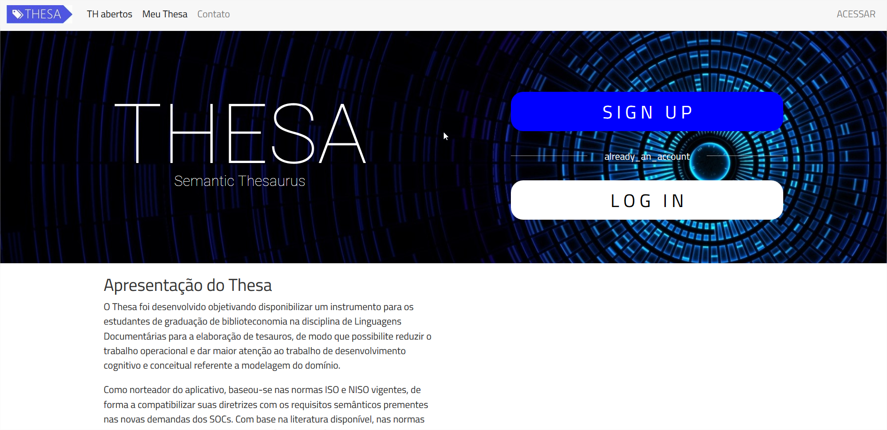
Criando um Thesa

Slide 6
Criando um Thesa
www.ufrgs.br/tesauros/

Slide 7
Criando um Thesa
Para se cadastrar

Slide 8
Criando um Thesa
Acessar com seu login
Acessar com seu login

Slide 9
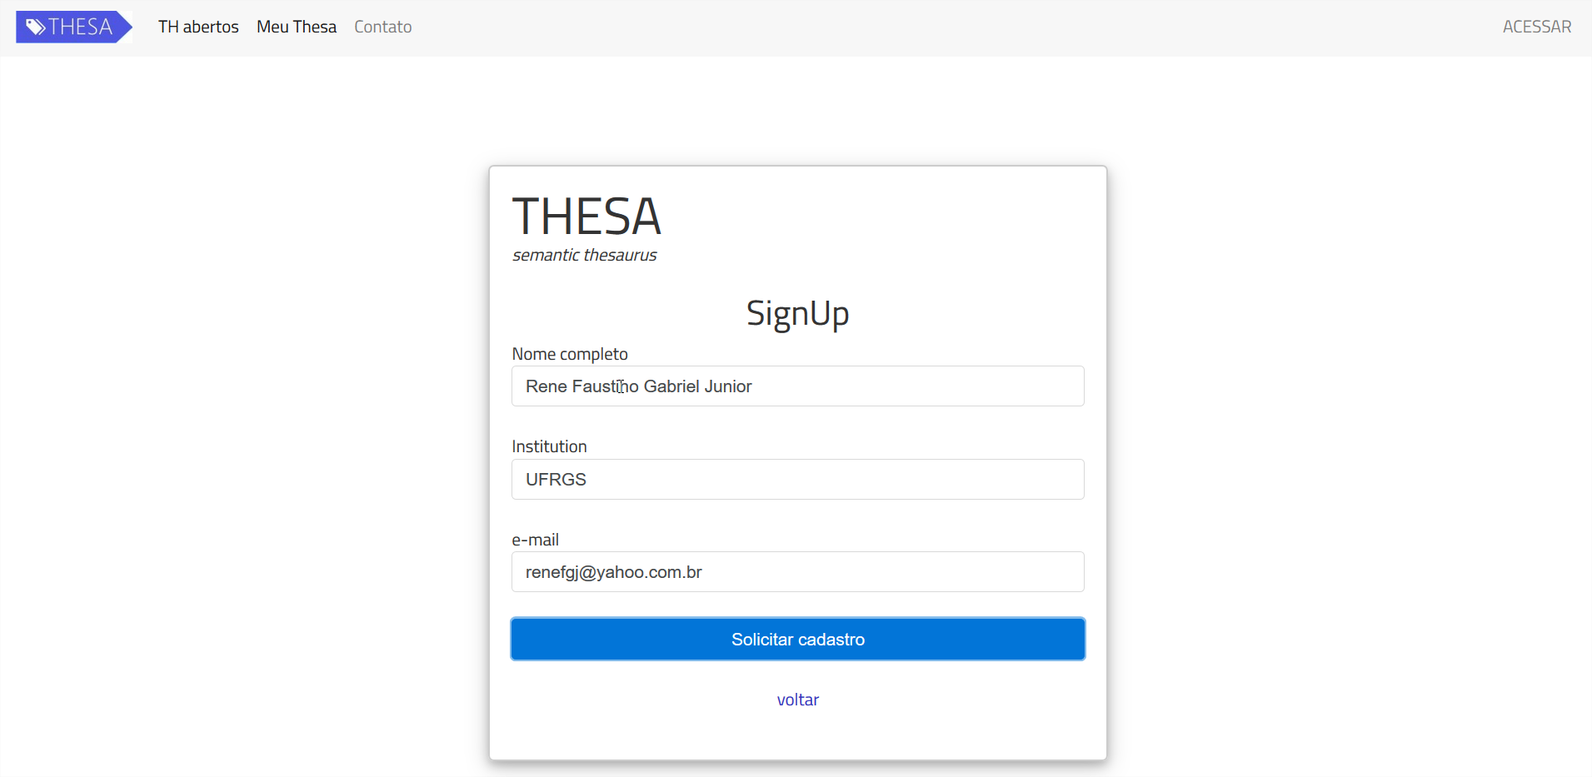
Signup / Cadastro

Slide 10
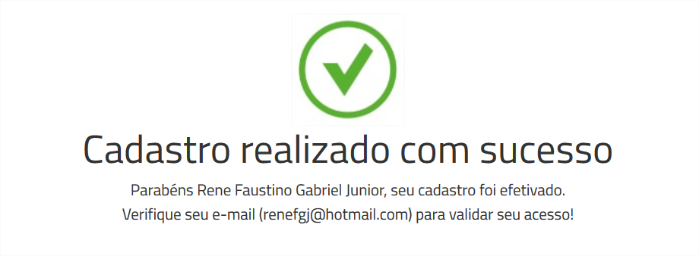
Signup / Cadastro

Slide 11
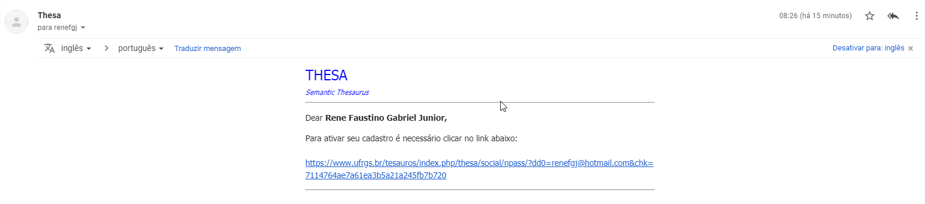
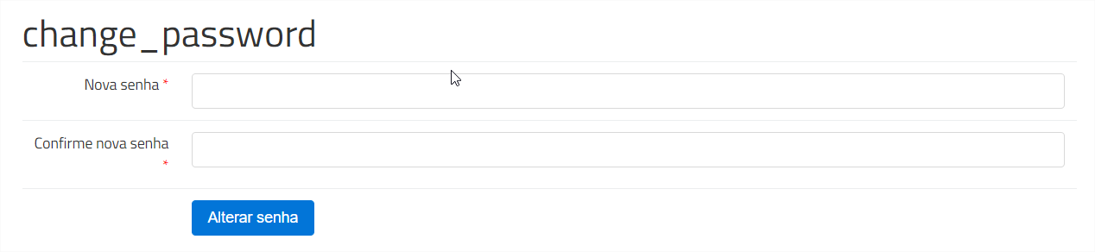

Slide 12
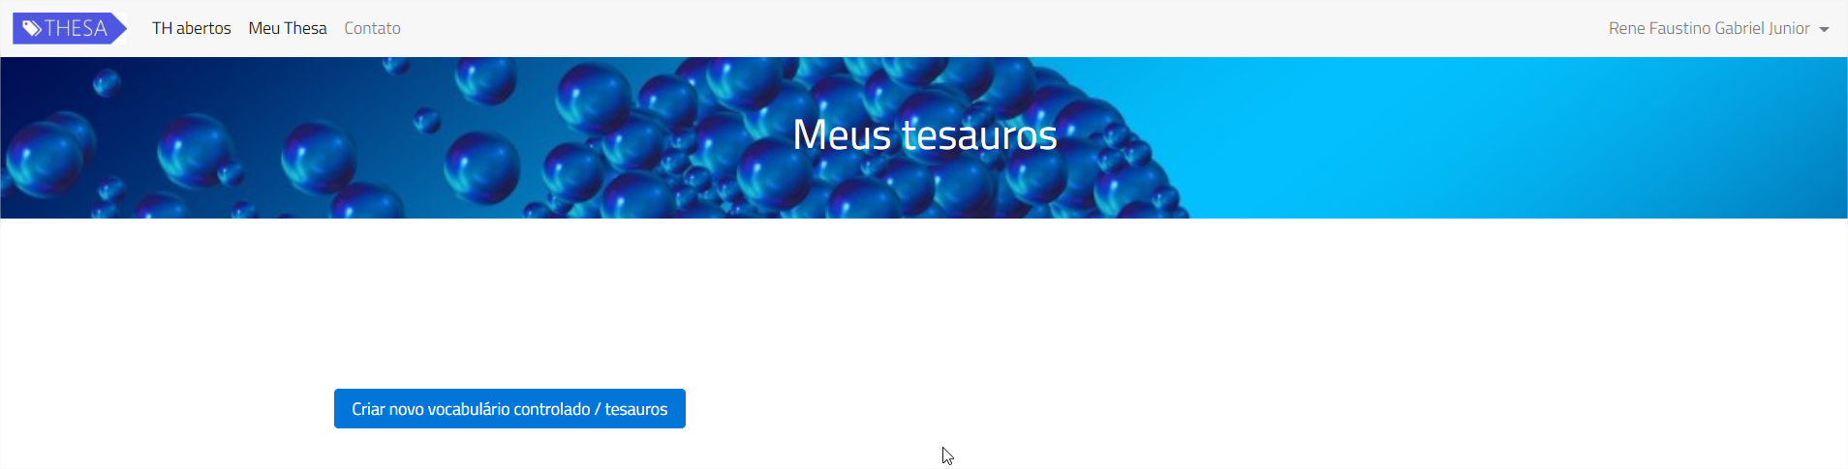
Primeiro acesso
Criar vocabulário Controlado

Slide 13
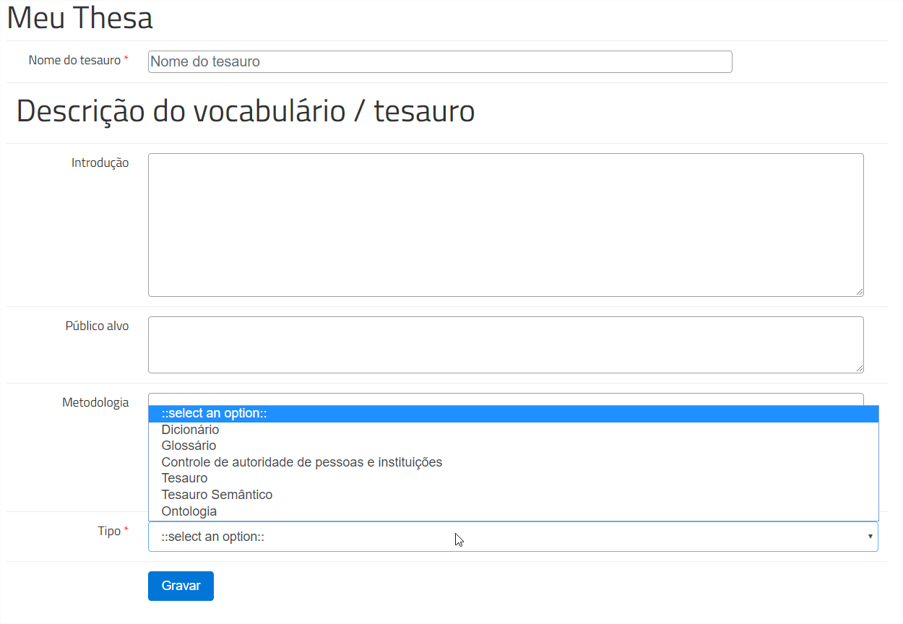
Dados sobre o vocabulário controlado

Slide 14
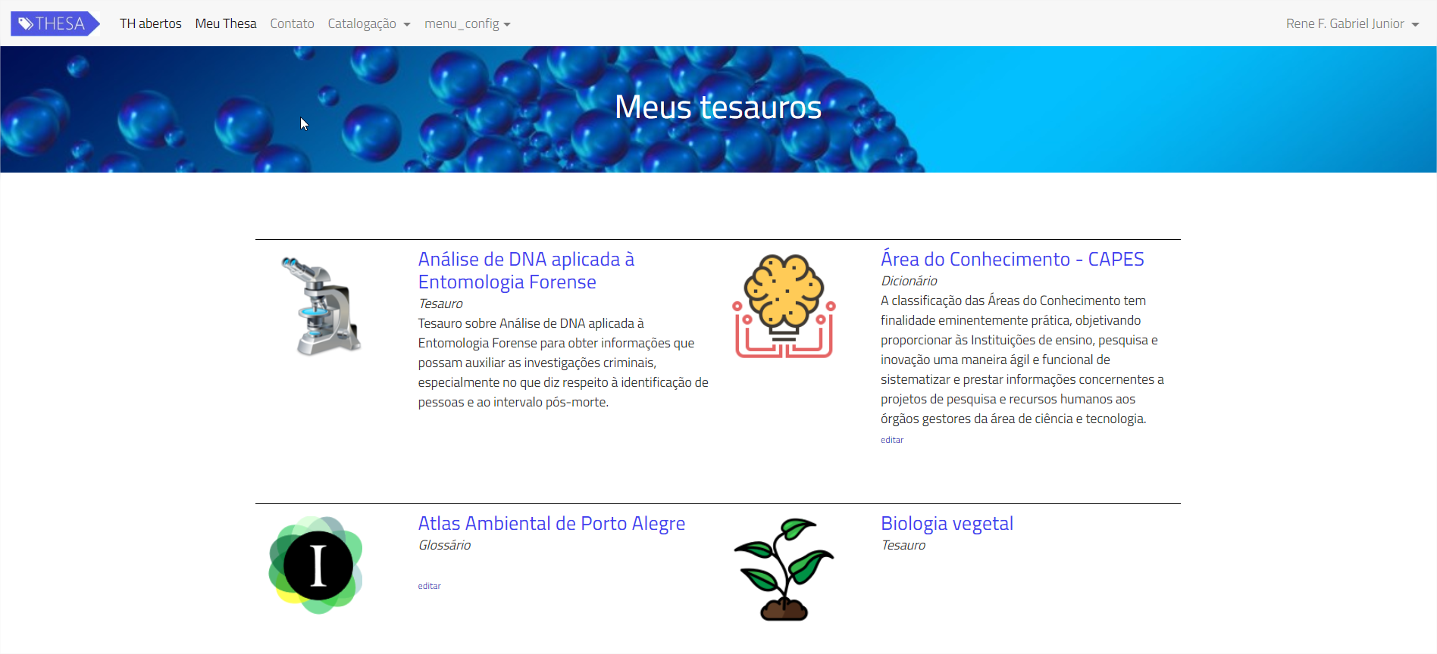
Sua lista de Vocabulários

Slide 15
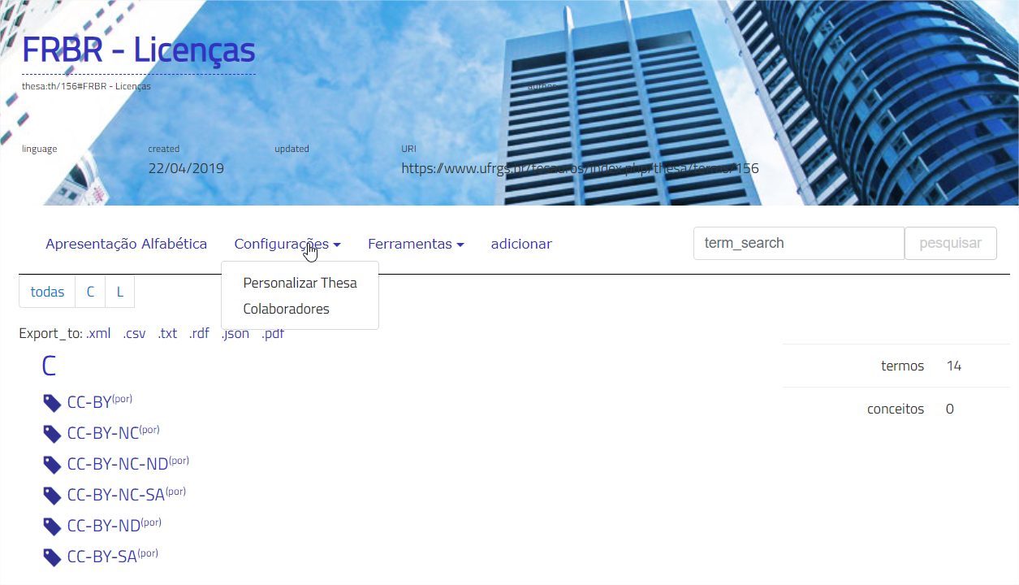
Configurações

Slide 16
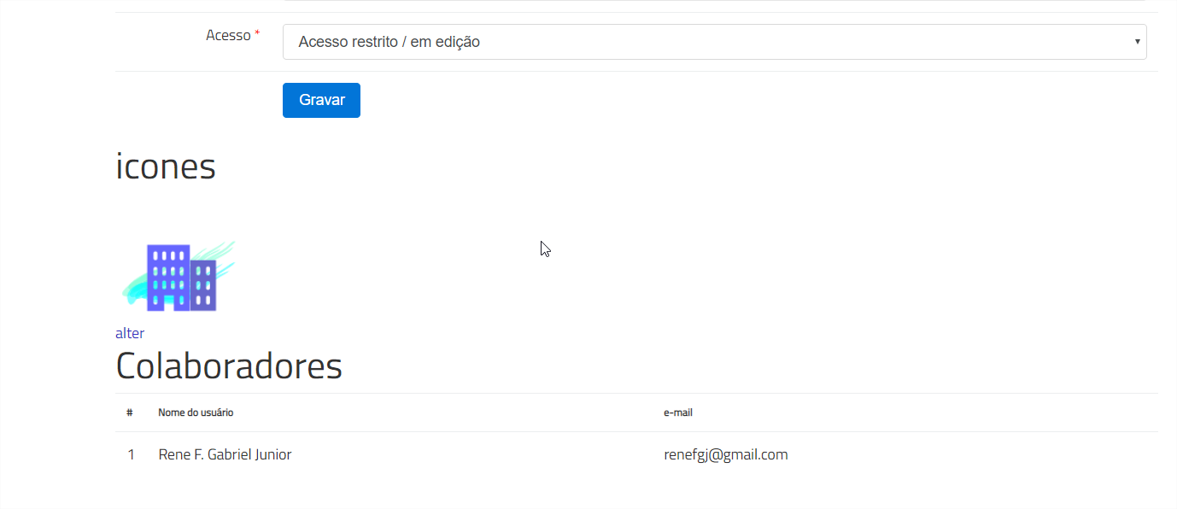
Personalizar Thesa

Slide 17

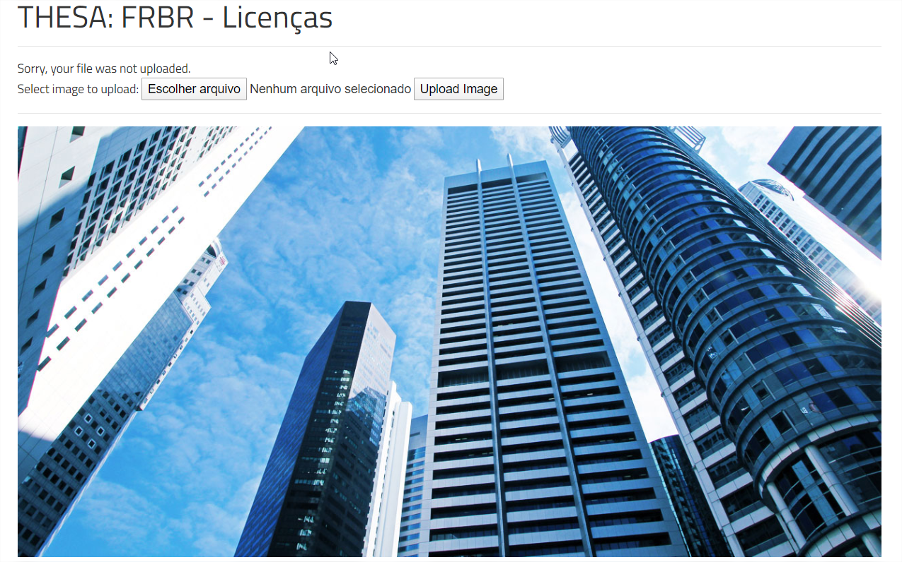
Personalizar Thesa
Personalizar Imagem
Faça upload de uma nova imagem

Slide 18
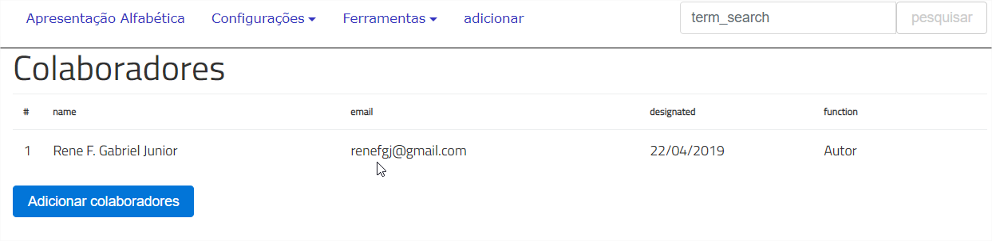
Colaboradores
i
Para adicionar colaboradores, estes precisam estar cadastrados no Thesa

Slide 19
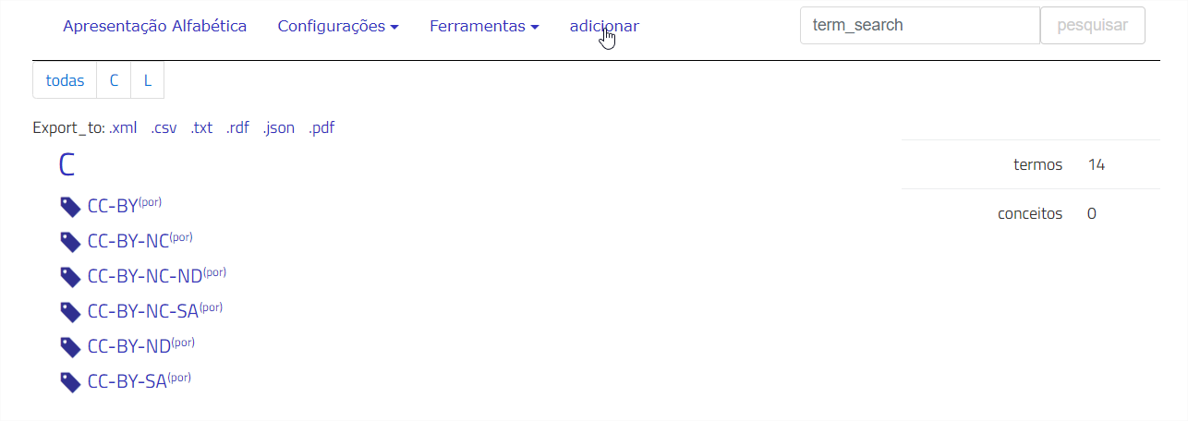
Inserindo termos no Thesa
Adicionar Termos

Slide 20
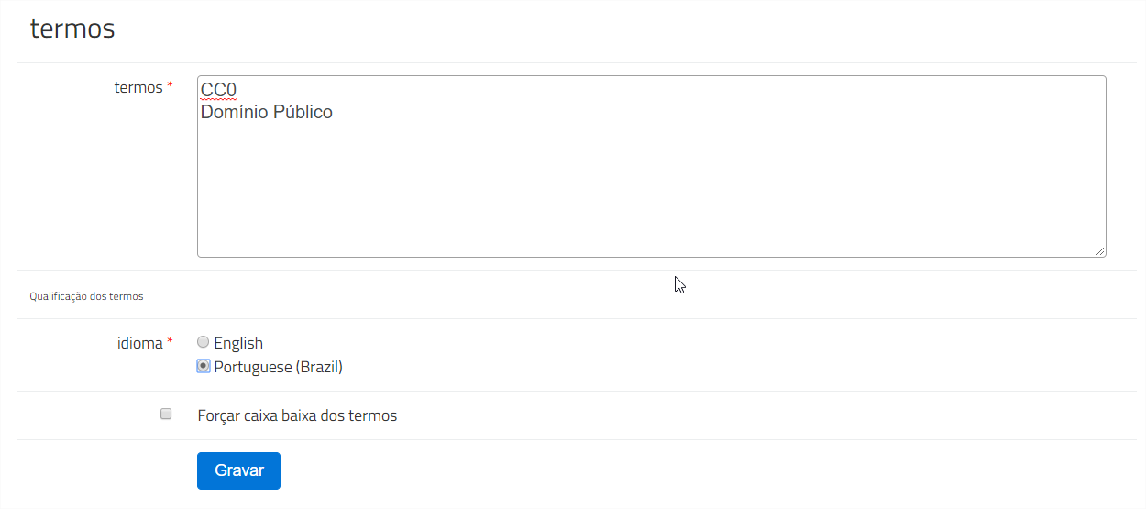
Inserindo termos no Thesa
Inclua os termos de um idioma
Cada termo em uma linha

Slide 21
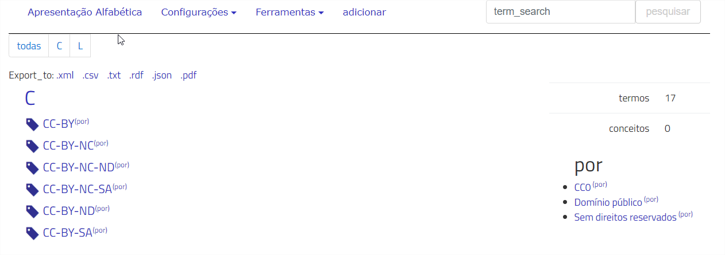
Inserindo termos no Thesa
Os termos aparecem aqui

Slide 22
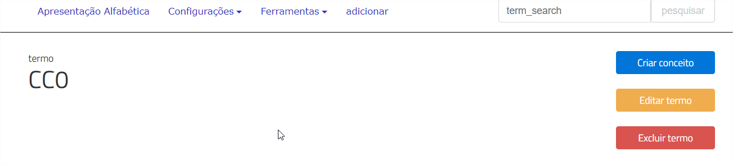
Inserindo termos no Thesa

Slide 23
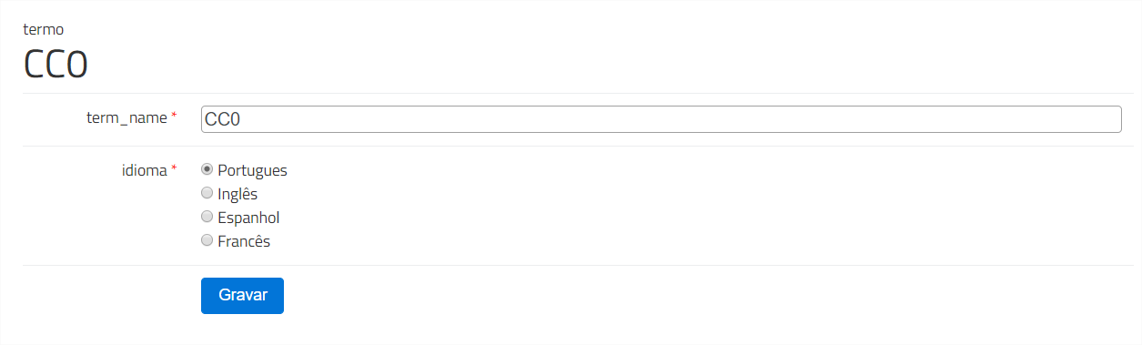
Editar termo

Slide 24
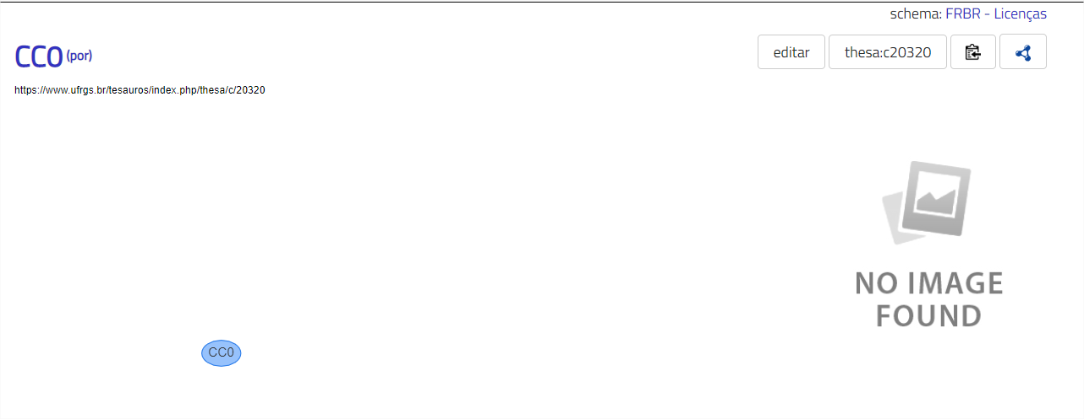
Criar conceito
Nome do Schema Nome do Vocabulário

Slide 25
Criar conceito
ID Permanente do Conceito

Slide 26
Criar conceito
Imagem que representa o conceito

Slide 27
Criar conceito
Nome preferencial do Conceito

Slide 28
Criar conceito
Link Web Semantica do Conceito

Slide 29
Criar conceito
Relações do Conceito

Slide 30
Criar conceito
Editar

Slide 31
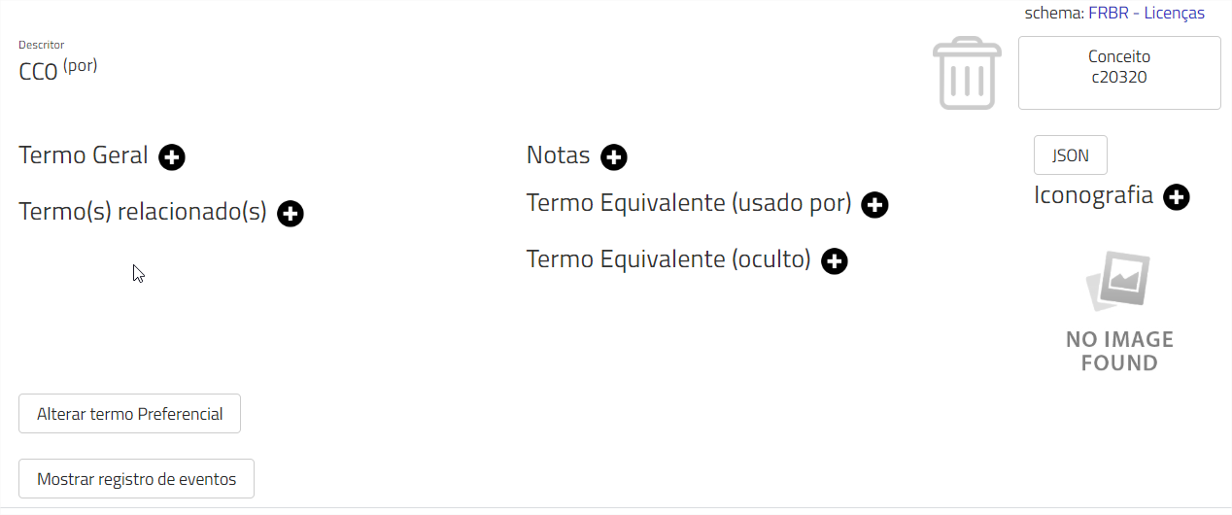
Atribui relação com outros conceitos

Slide 32
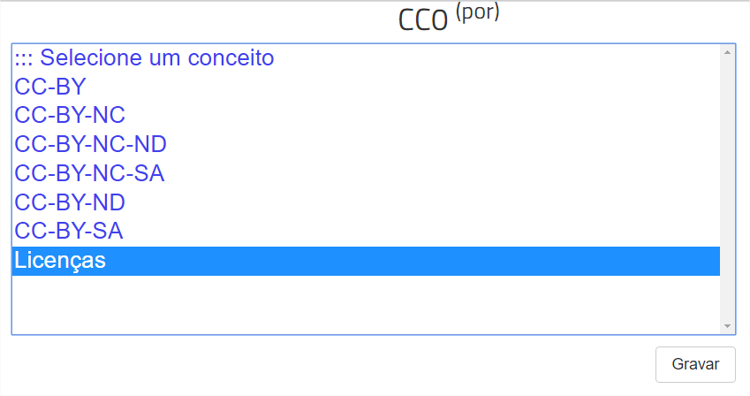
Atribui relação com outros conceitos

Slide 33
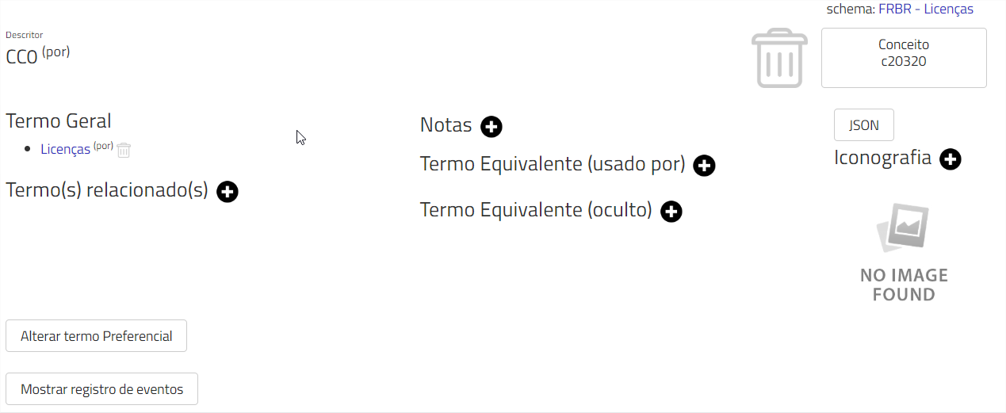

Slide 34
Variações do Termo

Slide 35
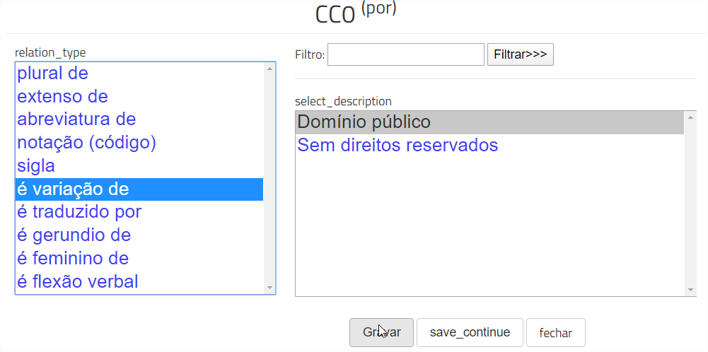
Variações do Termo

Slide 36
Termos e Conceitos no Thesa
Termos
CC0 (em)
Domínio Público (pt)
Sem direitos reservados (pt)
Conceito
Propriedade | Valor
ID | Thesa:c

